Slide 1









Smart Data Pipeline Auto-Adaptatif pour la Gestion Intelligente des Flux de Données
Groupe_2
Présenté par :
BOUDALLAA SAMAH
EL BAHLOUL CHAYMAE
EL BASRI KHADIJA
Encadré par :
Pr. Anas BERKA

Slide 2






Contexte et problématique
Recherche et concepts clés
Objectifs du projet
Architecture proposée
Conclusion et perspectives
Groupe_2

Slide 3
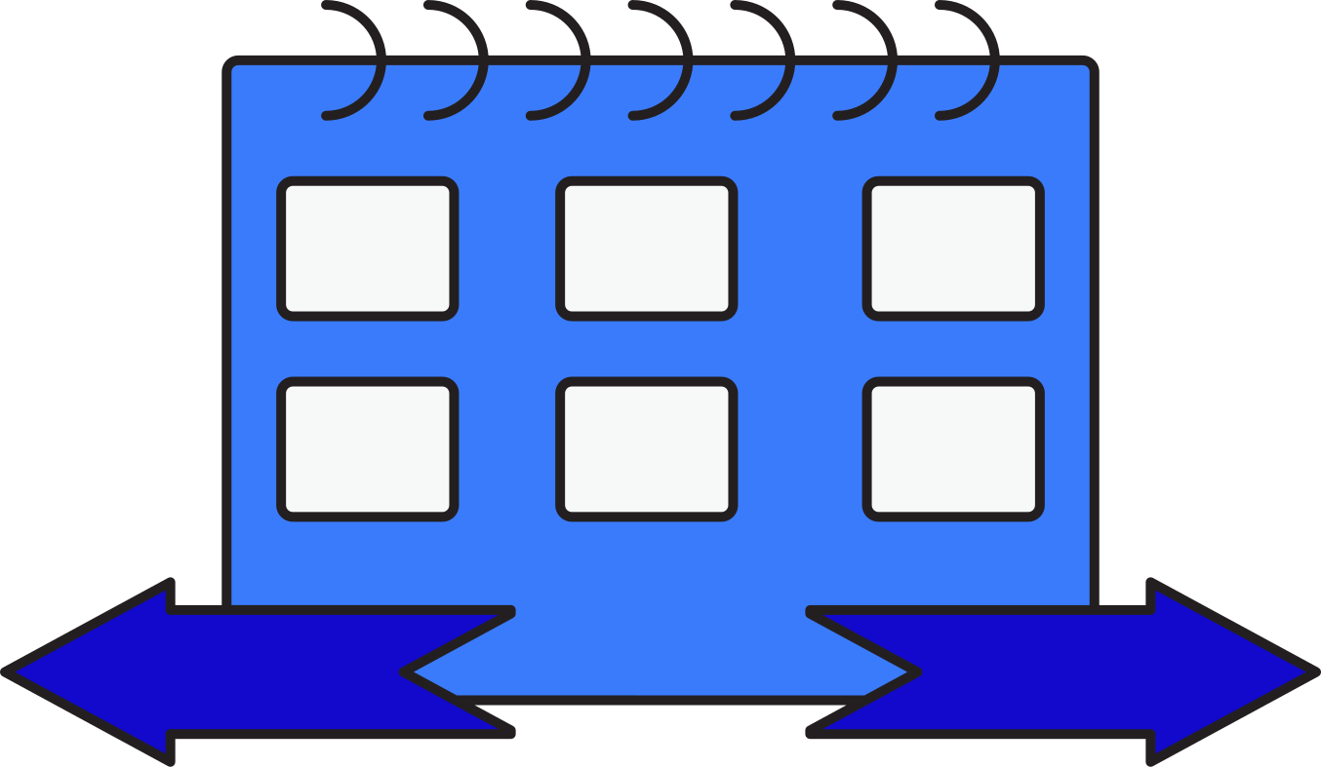




CONTEXTE & PROBLÉMATIQUE
Explosion des données (IoT, applications, log)
Données continues et hétérogènes
Pipelines classiques rigides
Intervention humaine élevée
Problématique : Comment rendre un pipeline de données intelligent et auto-adaptatif ?
Groupe_2

Slide 4



OBJECTIFS DU PFE
Objectif général :
Concevoir un pipeline de données intelligent et auto-adaptatif
Améliorer la performance et la fiabilité
Gérer les flux en temps réel
S’adapter aux variations de charge
Réduire l’intervention humaine
Groupe_2

Slide 5
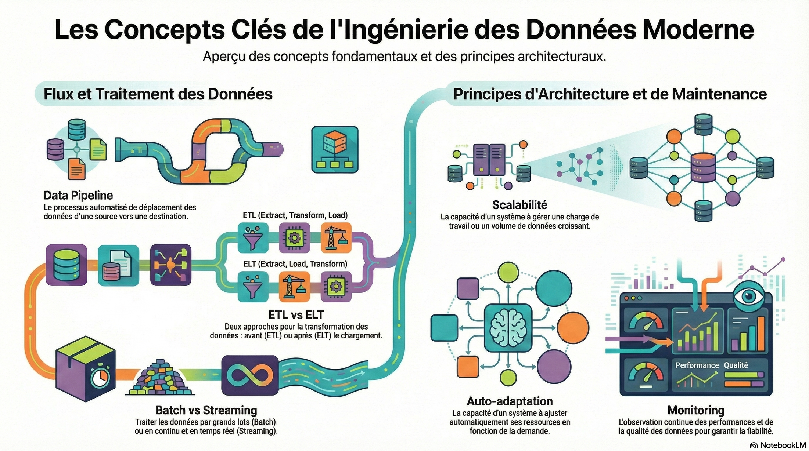
CONCEPTS CLÉS (PARTIE RECHERCHE)
Groupe_2

Slide 6




Architecture proposée du Smart Data Pipeline
Architecture orientée événements
(event-driven)
Traitement des données en temps réel
(streaming)
Pipeline modulaire et scalable
Monitoring intégré pour l’auto-adaptation
Groupe_2

Slide 7







Fonctionnement général du pipeline
Les sources de données génèrent des flux continus
Apache Kafka assure l’ingestion et la distribution des flux
Spark Streaming traite les données en temps réel
Les données traitées sont stockées dans un Lakehouse
Le monitoring permet d’observer les performances et d’adapter le pipeline
Groupe_2

Slide 8
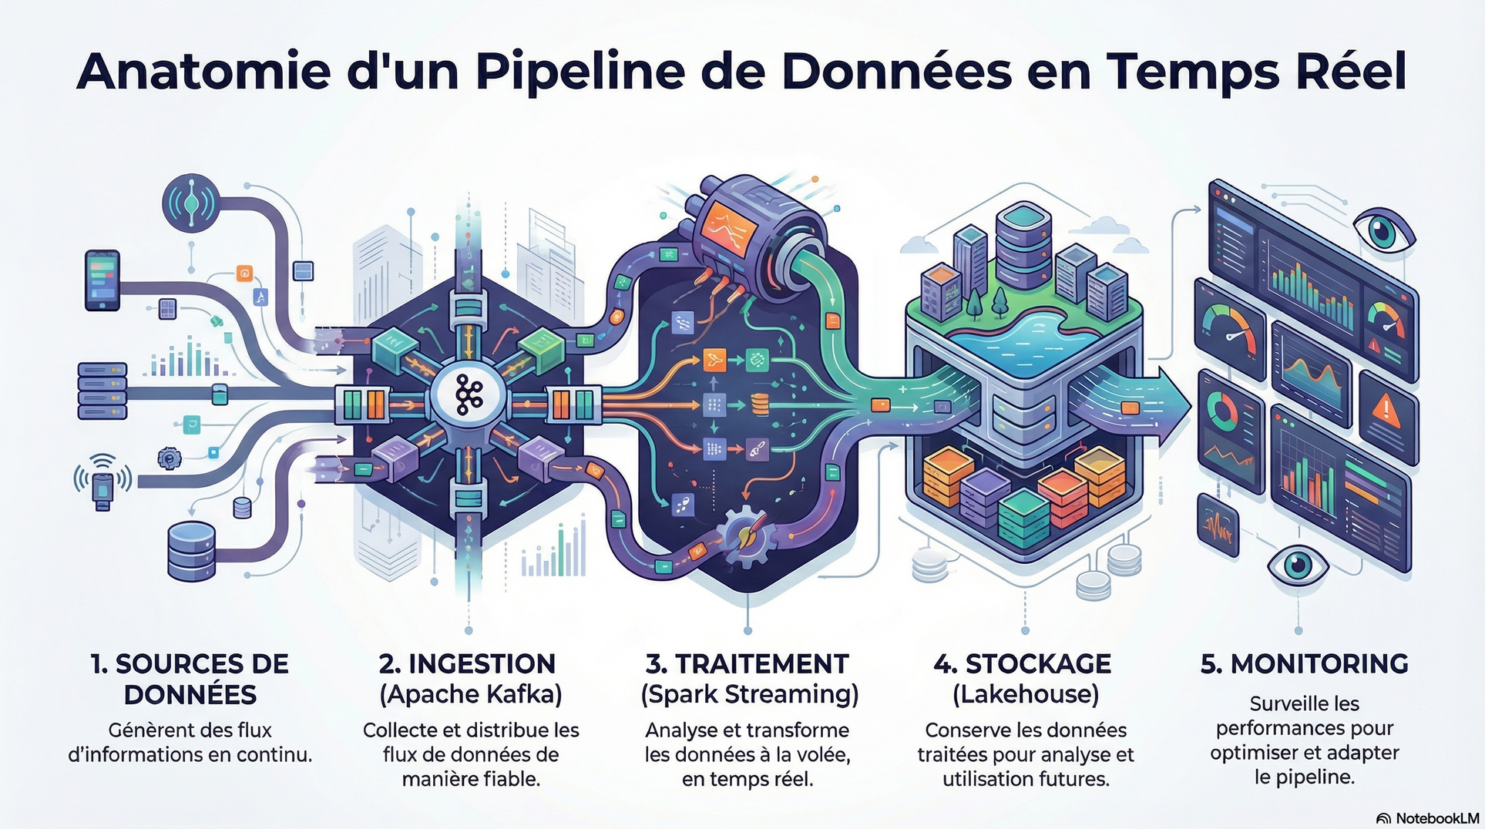
schéma simple du pipeline
Groupe_2

Slide 9


Outils & Technologies
Stockage
Lakehouse (Delta Lake ou équivalent)
→ Stockage flexible et gestion de l’évolution du schéma
Ingestion des données
Scaling (optionnel)
Apache Kafka
→ Gestion fiable et distribuée des flux de données
Kubernetes
→ Ajustement automatique des ressources selon la charge
Traitement
Spark Streaming
→ Traitement temps réel et analyse des flux
Monitoring
Prometheus & Grafana
→ Collecte des métriques et visualisation des performances
Groupe_2

Slide 10
Conclusion & Prochaines étapes
→ Conclusion
  Sujet pertinent face à la croissance des flux de données
  Projet combinant recherche et implémentation technique
  Architecture moderne inspirée des systèmes Big Data actuels
→ Prochaines étapes
  Mise en place de l’environnement technique
  Implémentation du pipeline de base (Kafka + Spark)
  Intégration du monitoring
  Tests et évaluation des performances
  Rédaction finale du mémoire
→ Avancement actuel
  Étude bibliographique et analyse des solutions existantes
  Identification des limites des pipelines classiques
  Définition de l’architecture et des technologies
Groupe_2

Slide 11

MERCI POUR VOTRE ATTENTION
Groupe_2

